Slide 1
深度強化學習於多機器人系統學習與控制
演講日期：2026 年 10 月 20 日
講者：蔣惟丞｜國立中正大學電機工程學系 智慧學習系統與決策智慧實驗室
1

Slide 2
演講簡介
背景
單一機器人的能力與作業範圍有限，而多機器人可擴展任務複雜度，例如：
分工探索、搬運、追捕與執行足球任務。
動機
多機器人若依賴交換狀態與動作資訊來協調，會增加通訊負擔與決策成本。
探討無通訊合作，在不直接交換資訊的條件下，仍能協調行動完成共同任務。
方法
以強化學習建立自主決策，結合 DQN、深度合作模型 DCM 與行為融合，
再延伸階層式技能整合。
展示成果
演講展示追捕、合作搬運與實體機器人案例。階層式融合則以 Webots 足球
、星海爭霸呈現進行中的初步成果。

Slide 3
代理人：感知、學習與行動的循環
環境
狀態
代理人
行動
產生可觀察資訊
由感測資訊描述處境
分析、學習並決策
透過載具影響環境

Slide 4
為什麼需要群體機器人？
單一機器人的能力有限，協作可擴展任務複雜度
工作範圍更大
工作分工更細
環境適應更強
多部機器人可分散執行
巡檢、監控、探索與
搬運等任務。
在相同任務中配置不同
角色，讓專長互補與
任務同步發生。
面對障礙物、未知事件
或個體限制，透過協調
調整群體行動。

Slide 5
群體機器人可應用之任務
任務
合作需求
主要挑戰
協同搬運
兩個以上個體共同搬運物件
方向與動作須協調
追捕與包圍
從不同位置形成包圍
個別追逐不一定能捕獲
區域巡檢
分區探索並整合資訊
資訊共享與環境適應
足球任務
進攻、防守、移動與協作
不同子任務的取捨

Slide 6
強化學習：用互動回饋學習策略
狀態 State
代理人取得當下環境的資訊，將環境資訊轉換成狀態。
行動 Action
依策略選擇動作，使環境或自己的位置產生變化。
獎勵 Reward
環境對行動結果提供回饋，透過反覆嘗試評估動作的好壞，逐步學習決策。

Slide 7
技術說明：強化學習如何建立決策能力？
互動與策略
觀察狀態 s → 依策略 π 選動作 a → 環境回傳獎勵 r 與下一狀態 s′。
策略決定如何行動、獎勵提供評價。
G(t) = r(t+1) + γ r(t+2) + γ² r(t+3) + …
目標與價值
尋找使期望回報最大的策略，而非只選即時獎勵最高的動作。
0 <= γ < 1；γ 越大，後續獎勵的相對權重越高；Vπ(s) 評估策略的長期價值。
探索與利用
探索：嘗試尚未充分了解的行動；利用：選擇目前估計較好的行動。
只利用可能錯過更好策略，探索則可能犧牲當下回報，需在學習中取捨。
建模與假設
MDP 以狀態、動作、轉移機率與獎勵描述任務，給定當前狀態與動作後，
下一狀態分布不依賴更早歷史。若觀測不足以表示狀態，須另處理部分可觀測性。

Slide 8
Q-learning：強化學習中的互動與更新
Q-learning 是強化學習的一種方法
策略 Policy
環境提供狀態與獎勵，
依目前策略評估並行動，
再用回饋更新策略。
評估 Evaluation
更新 Update
獎勵
行動
狀態
回饋
Reinforcement
環境 World

Slide 9
技術說明：Q-learning 的更新與收斂
學習對象
Q(s,a) 估計「在 s 採取 a，之後採最優策略」的折扣回報。
不需預先知道環境的轉移機率與獎勵模型。
Q(s,a) = Q(s,a) + α [r + γ max[a′] Q(s′,a′) - Q(s,a)]
如何更新
取得經驗 (s,a,r,s′)；以 r + γ max[a′] Q(s′,a′) 作為更新目標。
目標減舊值是時間差分誤差，α 控制修正幅度，γ 折扣未來價值。
最大化項取遍下一狀態的可用動作，不要求資料收集時也採該最大值動作。
假設例子
若舊 Q = 2、α = 0.5、r = 1、γ = 0.9，且下一狀態最大 Q = 4，
則目標 = 4.6、誤差 = 2.6，新 Q = 2 + 0.5 × 2.6 = 3.3。
收斂前提
有限、定常的 MDP，獎勵有界，折扣 0 < γ < 1；每個狀態—動作對須
無限次更新，且各對的學習率滿足 Σ α = ∞、Σ α² < ∞，才有幾乎必然收斂
至 Q* 的保證。

Slide 10
演講範例：以迷宮說明獎勵設計
情況
演講設定
學習上的意義
撞牆
-100
降低選擇危險動作的價值
到達終點
+100
讓成功到達成為正向目標
其他移動
0
透過後續獎勵傳遞路徑價值

Slide 11
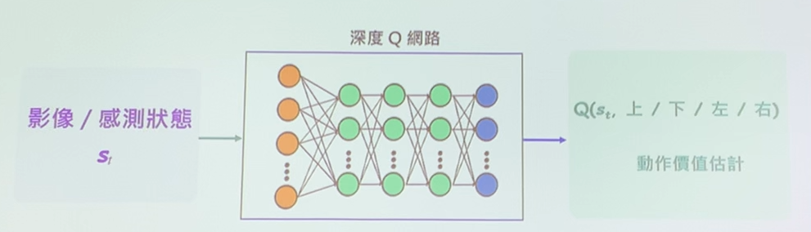
從表格走向 Deep Q-Network
狀態輸入
深度網路
Q 值輸出
動作選擇
影像或感測資訊
近似動作價值函數
比較不同候選動作
執行並取得回饋

Slide 12
Deep Q-Network 如何穩定學習？
函數近似
以神經網路估計各動作的 Q 值，處理難以逐格列舉的高維狀態。
經驗回放
儲存互動經驗並抽樣訓練，降低相鄰樣本的相關性，也提高資料重用率。
目標網路
用較慢更新的網路計算訓練目標，減少目標隨同一個網路快速變動造成的不
穩定。

Slide 13
三種群體互動：目標與回饋不同
互動關係
學習目標
演講例子
完全合作
共同完成群體任務
Overcooked 合作遊戲
完全競爭
不同個體的目標衝突
Bomberman 類對抗環境
合作與競爭並存
隊內合作，同時與對手競爭
Google Research Football

Slide 14
通訊架構：資訊完整度與成本的取捨
架構
資訊流動
優點與限制
完全通訊
交換廣泛的狀態與動作資訊
資訊完整，但聯合空間與傳輸成本較高
部分通訊
分享指定的局部資訊
成本折衷，但須設計共享內容及頻率
無通訊
依自身觀測與回饋學習
通訊負擔低，但須推測夥伴行為

Slide 15
多代理人環境並非靜止不變
當其他代理人也在更新策略，各自面對的環境也會持續改變，具有非平穩性。
代理人 A
互動分布
代理人 B
再回到 A
調整自己的策略
影響 B 遇到的情況
隨學習改變策略
A 的學習環境改變

Slide 16
合作停滯：兩種不同的失敗來源
環境型停滯
物件搬運方向被牆壁或障礙阻擋，個體持續嘗試，整體任務仍無法前進。
非環境型停滯
沒有障礙阻擋，但夥伴選擇不同方向而互相牽制，使物件或團隊停滯。
研究問題
只依個體的行動價值選動作，可能忽略動作是否有利於整體合作。

Slide 17
協同決策必須回答的三個問題
我的下一步好嗎？
這一步有助合作嗎？
如何知道夥伴在做什麼？
用個體動作價值 Q，評估候
選行動。
用合作價值 C，估計行動對
協作的影響。
在可觀測資訊與通訊成本之
間取捨。
目標是估計合作需求，而不只追求自己的 Q 值。

Slide 18
無通訊下的深度合作學習架構
局部狀態
DQN 與 DCM
ADF
最終行動
各代理人自行觀測
分別估計 Q 與 C
融合兩類評估
執行並接收回饋
DQN：深度Q網路；DCM：深度合作模型；ADF：價值融合。

Slide 19
DQN 與 DCM
模組
主要輸出
用途
DQN
Q(s, a)：動作價值
評估候選動作對個體回報的價值
DCM
C(s, a)：合作傾向值
估計狀態與候選動作的合作傾向
ADF
融合後的決策評估
讓動作選擇同時考慮個體與合作

Slide 20

DCM：根據合作停滯修正合作價值
合作失敗或停滯：$C_{t+1}$= $C_{t}$ - ρc × $C_{t}$
未發生失敗： $C_{t+1}$= $C_{t}$+ ρw × (1 - $C_{t}$)
發生失敗
降低該狀態與行動的合作評分，避免反覆採取導致停滯的選擇。
沒有失敗
提高該狀態與行動的合作評分，保留可行的合作經驗。
參數意義
ρc、ρw 是更新幅度參數。

Slide 21
追捕模擬：先明確定義任務
互動對象
方格式環境包含兩個掠食者與一個獵物，觀察代理人如何形成合作包圍。
獵物移動
固定模式沿矩形軌跡移動，隨機模式往四個方向各 15%，原地停留 40%。
成功條件
演講以兩個獵人包圍獵物、距離條件不超過 1 作為獎勵設定的一部分。

Slide 22
追捕任務的獎勵與懲罰
事件
演講設定
對應的目標
兩個獵人形成包圍
+50
鼓勵共同完成追捕
碰撞或超出邊界
-10
避免碰撞與無效移動
其他情況
-0.1
降低無限拖延的誘因

Slide 23
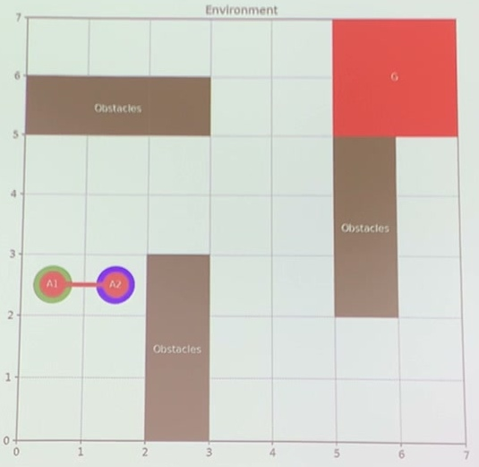
合作搬運：在障礙環境中共同前進
環境
7 × 7 方格，包含障礙與目標區域。
任務
兩個代理人合作將物件搬到目的地，同時處
理避障。
獎勵
物件送達目標區域時，獲得獎勵 +50。

Slide 24
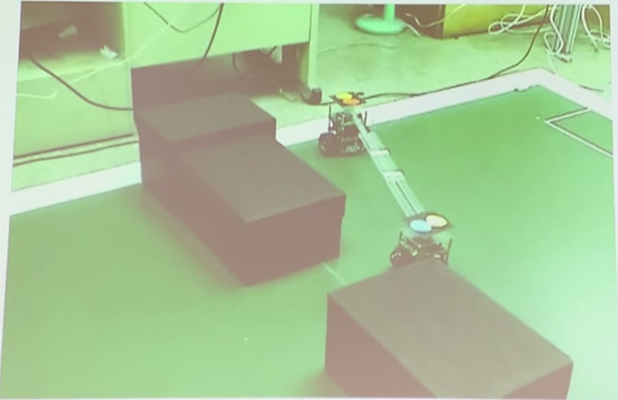
實體機器人合作展示
畫面內容
兩個輪式機器人位於設有障礙的場地中，進
行合作任務展示。
任務重點
動作必須配合夥伴與場域，兩個輪式機器人
需要互相合作通過障礙中間的小縫。

Slide 25
從平面式控制走向階層式控制
方式
決策安排
演講指出的考量
平面式學習
單一決策層直接選動作
複雜任務可能需要較長探索
階層式學習
高層策略與低層技能分工
把複雜任務拆成可重用子技能
技能重用
既有能力供後續任務整合
效果取決於技能設計與訓練方式

Slide 26
任務分解：讓子模型各自有明確目標
將足球任務切成可訓練的子行為
子行為
目標
回饋設計方向
導航與避障
接近目標並維持安全
對應移動成功與碰撞結果
進攻
達成得分條件
聚焦進攻成功訊號
防守
阻止失分
聚焦防守成功訊號

Slide 27
行為融合：依狀態調整各技能的影響力
影像／狀態特徵
NET_FW
最終行動
依當前狀態調整決策
生成各子行為權重
整合子行為動作建議
協助訓練
NET_RF
預測回饋與學習訊號
NET_FW 決定子行為權重；NET_RF 提供回饋預測與學習訊號，協助訓練權重網路。

Slide 28
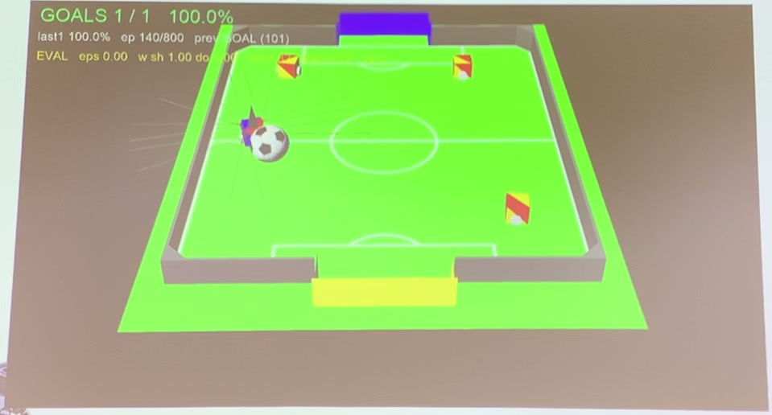
Webots 足球：多種行為在同一任務整合
展示環境
Webots 足球場：先控制一個機器人，並將三
個對手設為靜態障礙，以簡化問題。
整合需求
依狀態整合移動、避障與射門等子行為，講
者說明此研究仍在進行。

Slide 29
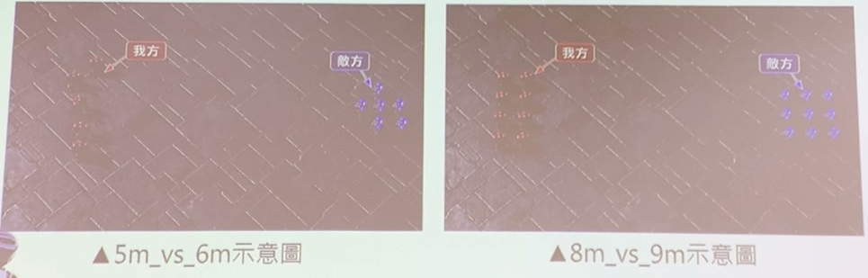
星海爭霸：合作與競爭並存的展示
左：我方 5 個單位，對上敵方 6 個。
右：我方 8 個單位，對上敵方 9 個。
放到星海爭霸的環境測試多機器人協作。

Slide 30
演講結論：合作能力取決於設計與驗證
決策架構
平面式直接選動作，而階層式透過高層與低層分工，整合多個子技能。
技能重用
有助減少重複學習，並可能提升複雜任務的學習效率。
有效範圍
階層式融合仍在研究中，合作能力取決於技能與訓練設計。

Slide 31
心得報告
這次演講讓我重新思考，讓多個機器人各自學會行動，與讓它們共同完成任務，是兩個需要分別
驗證的問題。單一代理人認為有利的動作，可能造成夥伴碰撞、互相拉扯或整體停滯。講者從 Q
值延伸到根據問題所提出的合作價值 C 值，讓我理解研究方法是如何真正對準的失敗原因，而去
解決問題的必要性。
我也體會到，資訊限制本身就是研究設計的一部分。完全通訊、部分通訊與無通訊各有成本和其
能力邊界，比較不同方法時，應交代清楚，評估也應分開觀察任務完成、合作停滯與碰撞情形，
才能辨別改善來自合作機制，還是更有利的實驗條件。
從無通訊合作到階層式行為融合，講者展示了如何把導航、避障、進攻與防守拆成較明確的子問
題，再依狀態整合能力，向我展示了一個論文題目如何先建立可驗證的最小流程，界定每個模組
的責任與指標，再用公平比較檢查新增能力的價值。

Slide 32
關鍵字
強化學習
Q-learning
Deep Q-Network
多機器人協作
無通訊學習

Slide 33
參考文獻
[1]
Kaelbling, L. P., Littman, M. L., & Moore, A. W. (1996).
Reinforcement Learning: A Survey.
Journal of Artificial Intelligence Research, 4, 237–285.
https://doi.org/10.1613/jair.301
[2]
Watkins, C. J. C. H., & Dayan, P. (1992).
Q-learning.
Machine Learning, 8, 279–292.
https://doi.org/10.1007/BF00992698

Slide 34
參考文獻
[3]
Mnih, V., et al. (2015).
Human-level control through deep reinforcement learning.
Nature, 518, 529–533.
https://doi.org/10.1038/nature14236

